Slide 1
表紙
令和8年度介護ロボット実用化促進事業応募申請書
募集区分「入所型・見守り」
提 出 日 ：令和8年○月○日
応募施設名：〇○○○○
法人名：○○○○
【連絡担当者】
氏名：
カナ：
部署：
電話：
メール：
【作成時のルール】
応募施設ごとに作成してください。
原則として、全体を通じて、20ページ以内で作成をしてください（表紙を除く）。
応募申請書以外の資料を用いることは不可とします。

Slide 2
1 応募要件の確認
次の要件を満たしているか確認のうえ、チェック欄に「〇」を記入してください。
チェック欄 | 要件
 | 募集要項の内容をすべて確認・理解し、了承をした上で応募します
 | 募集要項６の応募要件をすべてを満たしています

Slide 3
2 応募者の概要
法人名
法人代表者名
法人所在地 | 郵便番号 | 〒
 | 住所
法人HPのURL
事業所名
事業所代表者名
事業所 所在地 | 郵便番号 | 〒
 | 住所
事業所のサービス種別 （例：介護老人福祉施設、通所介護、訪問介護等）
開設年月日
職員数 |  | 人
定員数 |  | 人
利用者数（申請時点） |  | 人
事業所の面積 ※複数階層の事業所は、階層数、各階層 （フロア）の面積も併せて記載してください。 |  | ㎡

Slide 4
3 応募するエリア（フロア・ユニット）
次の要件を満たすエリア（フロア・ユニット）を選択してください。また、選択したそれぞれのエリアについて、基本情報と夜勤状況を記載してください。
①同一サービス種別である
②利用者数及び職員数がほぼ同規模である
③それぞれのエリア（フロア・ユニット）において、職員の体制及びオペレーション（シフト作成、各介助の提供等）がそれぞれ独立している
（列が不足する場合は、適宜追加してください。）
区分 |  | （例） | エリア１ | エリア２ | エリア３ | エリア４
エリア基本情報 | サービス種別 | 特養
 | エリア（フロア・ユニット）の名称 | クローバー
 | 居住形態（多床/個室） | 個室
 | 利用者定員（人） | ｘｘ人
 | 所属職員数（人） | ｘｘ人
 | 責任者氏名・役職 | ○○・リーダー
夜勤状況 | １夜勤あたりの職員配置数（人） | 1
 | 夜勤職員１人あたりの担当利用者数（人） | 20
 | 夜勤職員が夜勤業務で関わるエリア（フロア・ユニット）の名称※１ （関わる可能性のあるエリアすべてを記載してください。） | クローバー ユリ バラ
※１ 各エリアに配置された夜勤職員が、巡視・介助等の夜勤業務を行うエリアをすべて書き出してください。配置されたエリア「以外」に巡視・介助等を行っているかどうかを確認するための質問項目です。

Slide 5
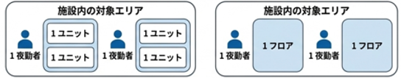
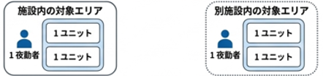
3 応募するエリア（フロア・ユニット）
次ページを参考に、今回の申請内容が当てはまる区分に「○」を記入してください。
区分 | 該当する区分に「○」を記入 | 定義
優先度「高」 |  | １施設内の対象ユニット４つ または １施設内の対象フロア２つ
優先度「中」 |  | １施設内の対象エリア１つ ＋ 別施設とのセット申請
 |  | 【セットで申請する法人・施設の名称】 ※セット相手の施設にも別途応募申請書を提出いただく必要があります。
優先度「低」 |  | １施設内の対象エリア１つのみ
または
＋

Slide 6
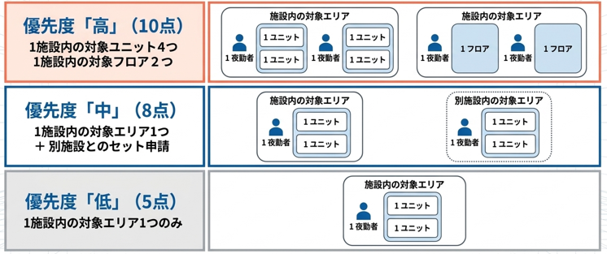
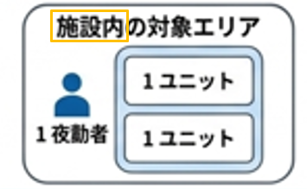
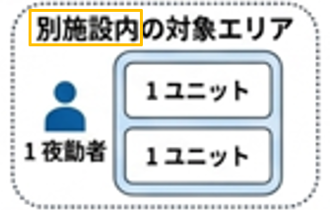
3 応募するエリア（フロア・ユニット）
または
＋
優先度「高」
１施設につき、夜勤者２名分の担当範囲を検証対象エリアとして申請いただく場合。
２ユニット × 夜勤者２名分＝計４ユニット
または
１フロア × 夜勤者２名分＝計２フロア
優先度「中」
１施設内で申請する対象エリアが１つのみの場合であって、同様に１対象エリアを申請する別施設とセットで申請いただく場合。
優先度「低」
１施設内で申請する対象エリアが１つのみであり、別施設とのセット申請を行わない場合。

Slide 7
3 応募するエリア（フロア・ユニット）
応募するエリア（フロア・ユニット）ごとの人員配置表をご共有ください。
作成済のものでよいのでこちらに貼り付けをお願いします

Slide 8
3 応募するエリア（フロア・ユニット）
応募するエリア（フロア・ユニット）ごとのフロア図をご共有ください。
作成済のものでよいのでこちらに貼り付けをお願いします

Slide 9
4 現状・介護ロボット等の導入目的
課題の状況及び介護ロボット等の導入目的について、記載してください。
業務の現状 | （記入例） ・夜間中、定期巡視を●回実施している。 －●時、●時、●時 ・利用者の睡眠状況は、利用者の行動観察、会話の受け答え等から職員が推測している。
課題の現状 | 定期巡視を行うタイミングで利用者を起こしてしまっている。 利用者の睡眠状況の判断が、職員の経験によって差が生じてしまっている。 定期巡視や随時訪室により、実施中の作業がコマ切れとなってしまい、集中できない。 夜間の居室の状況を把握しにくいため、職員が常に気を張ってないといけない。
介護ロボット等の導入目的 | ・定期巡視及び随時訪室をなくすまたは減少させる。それを通して、職員の業務負担の軽減を図る。 ・睡眠データを客観的に把握できるようにする。それを踏まえたケアを行うようにすることで、利用者の睡眠状況を改善させる。

Slide 10
5 実施体制
事業所における本事業の実施体制（担当者名／役職など）、各メンバーの役割分担を記載してください。
（記入例） 実証にXX名のスタッフが関わり、プロジェクトリーダーはXXが務める。 XXは施設内でXXの業務の責任者・リーダーを担当しており、今後のロボット等の導入（実装）検討を主導する者である。
本事業のプロジェクトリーダー
XXXX 施設長
＜役割＞本事業の企画・実施等の全体統括
本事業では○○を担当
XXXX 部門担当長
＜役割＞事務局等との連絡調整、実証期間中の進捗管理
本事業では△△を担当
XXXX 部門副担当
＜役割＞導入する介護ロボット等の運用の円滑化を目的とした現場スタッフ向けの研修の企画・実施
本事業では△△を担当
XXXX 担当
＜役割＞実証にあたり、事前に利用者への周知を企画・実施

Slide 11
6 介護ロボット等の活用状況、実証の実施環境等
見守り機器の導入状況 | 導入実績（○をつける） | まったくない 部分的にある 導入したがその後利用をやめた
 | 導入したことがある場合 | 機器名（メーカー名）： 台数： 導入時期：
【見守り機器以外】で現在活用中の介護ロボット等がある場合の活用状況 ※業務支援システムを含む | 機器名（メーカー名） | （記入例）腰補助用マッスルスーツ（イノフィス） XXX
 | 活用状況・活用頻度 | （記入例）利用者の移乗時に装着して、１日１回程度の使用 XXX
 | 活用に係る課題 | （記入例）装着に時間と手間がかかり、現場スタッフが使いたがらない XXX
介護ロボット等の設置・活用場所のイメージ | 設置場所 | （記入例）浴室に設置する XXX
 | （未使用時に保管が必要な場合） 保管場所 | （記入例）○階奥にある事業所スタッフの休憩スペース XXX
 | 段差の有無 | （記入例）機器を活用したいエリアの床面に傾斜はないが、一部エリアに点字ブロックの設置あり XXX
 | 通信環境 | （記入例）事業所内にWi-Fi環境を整備しているが、○○のエリアは通信環境無し。通信環境整備済のエリアについては、機器の運用にあたり活用可能 XXX
介護ロボット等の活用にあたり、 事業所の仕様・設備などの面で 制約となりうる点、留意すべき点 |  | ※該当があれば記載をしてください XXX

Slide 12
6 介護ロボット等の活用状況、実証の実施環境等
介護ロボット等の設置・活用場所のイメージが分かるような図面、写真を添付してください。
例 ： 介護ロボット等を設置・活用したいエリアの図面
（設置場所がわかるように「○」などのマークをつける）

Slide 13
6 介護ロボット等の活用状況、実証の実施環境等
介護ロボット等の設置・活用場所のイメージが分かるような図面、写真を添付してください。
例 ：介護ロボット等を設置する設置・活用する場所の写真

Slide 14
7 介護ロボット等の導入の計画・構想
今後の介護ロボット等の導入に向けた検討状況、計画・構想などを記載してください。
介護ロボット等の導入検討状況 | （記入例） 事業所内で業務効率化の検討ワーキングを立ち上げ、現場スタッフから課題のヒアリングを実施。課題の解決に向けた方策の１つとして、介護ロボット等の活用を法人幹部と協議中。 XXX XXX
介護ロボット等の導入に向けた計画・構想 | （記入例） 現在、事業所の次期事業計画（XX年～XX年が計画年度）を作成しており、計画には生産性向上に関する内容を掲載予定。そのための方策として介護ロボット等の導入についても盛り込む予定。 XXX XXX

Slide 15
8 補足資料
（適宜、応募者にて追加で記載したい内容がある場合や、既存資料等から転載する場合（例：事業所の概要）に活用してください。必要に応じて、ページを追加いただいて問題ありません。
例 ： 事業所の概要などの紹介資料１
例 ： 介護ロボット等を活用した業務内容の現在の様子

